Slide 1
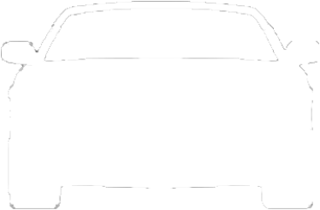

Detection des véhicules
Insert the Sub Title of
Your Presentation

Slide 2
Plan de travail
01
Introduction
02
Problématique
03
Etat de l’art
04
Experiences et résultats
05
Conclusion et perspectives

Slide 3
Introduction

Slide 4
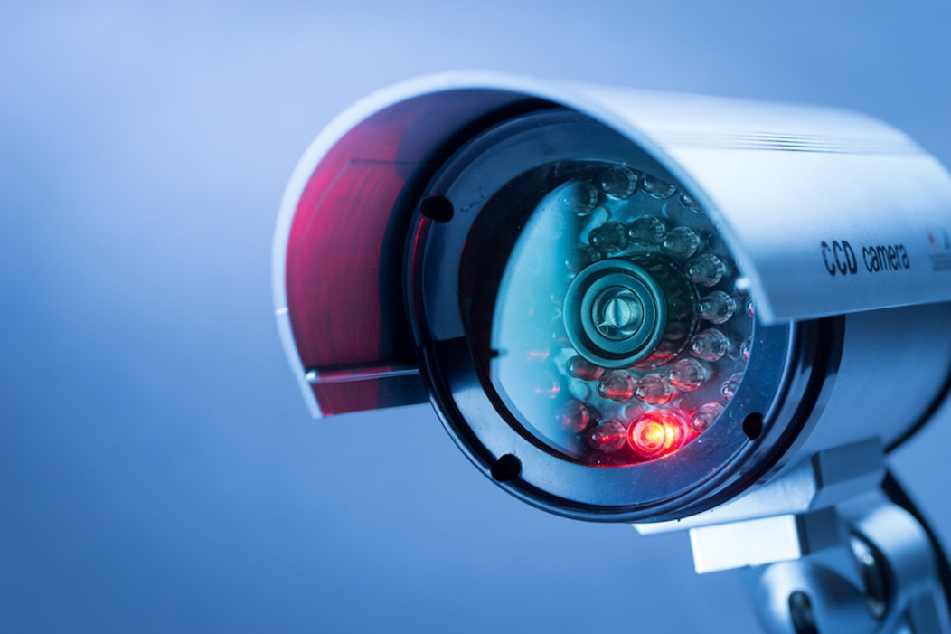
Introduction:
Qu’est ce que la vidéo-surveillance ?

Slide 5
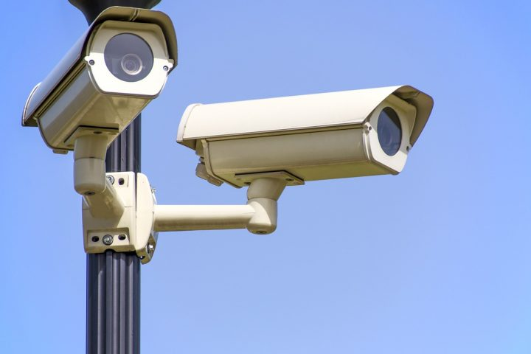
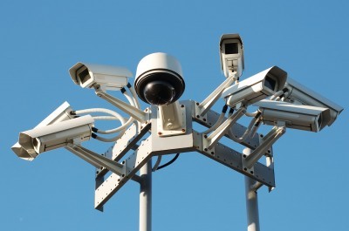
Introduction:
La vidéo-surveillance est un systéme qui consiste à mettre des caméras dans des espaces publiques ou privés afin de soit pour surveiller des locaux, tel que les banques, soit pour surveiller les le comportement des voitures dans les routes, à distance.

Slide 6
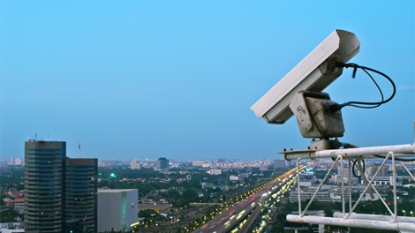
Introduction:
Comment la vidéo-surveillance s’est introduite dans notre écosystème?
Notes:
<numéro>

Slide 7
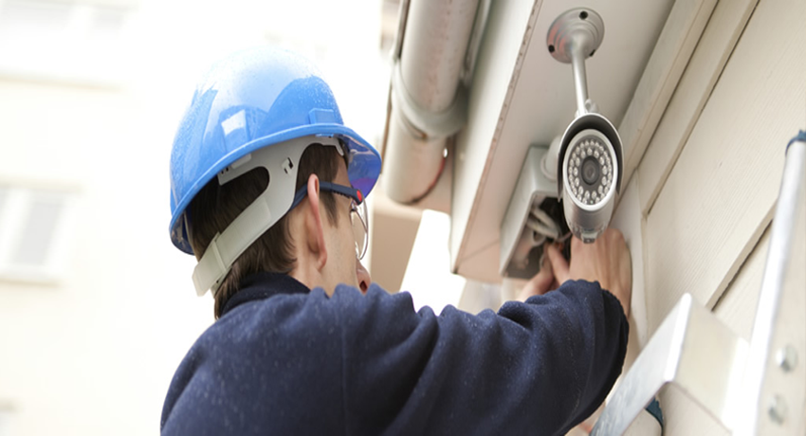
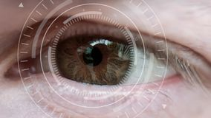
Introduction:
Notes:
Au fur est à mesure de l’évolution du monde, le recours à la surveillance en personne est délicat car, il y a beaucoup de domaines à surveiller et pour un simple humain, c’est très difficile d’effectuer cette tâche, c’est pour cela que la vidéo-surveillance fut créée
<numéro>

Slide 8
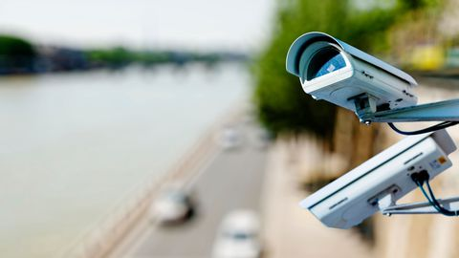
Introduction:
La vidéo-surveillance autoroutière

Slide 9
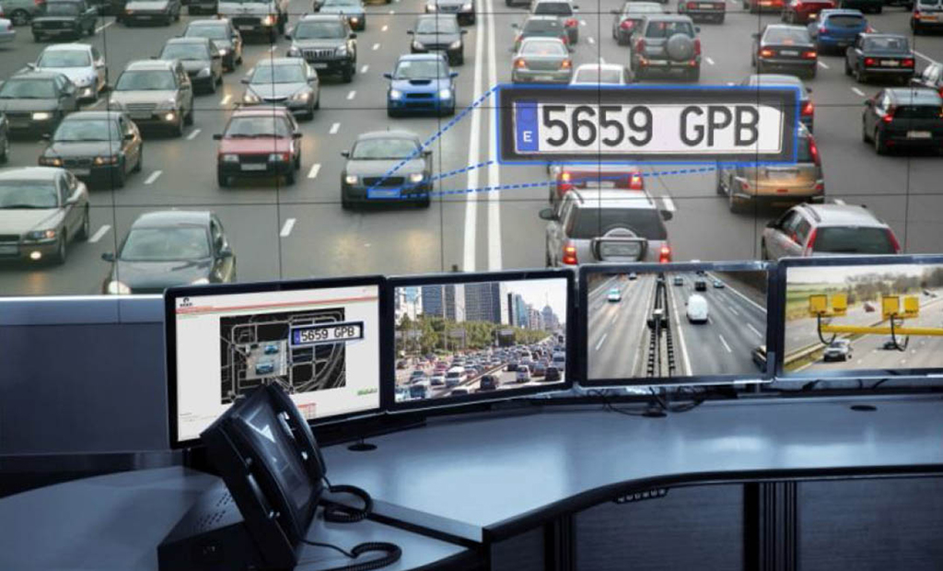
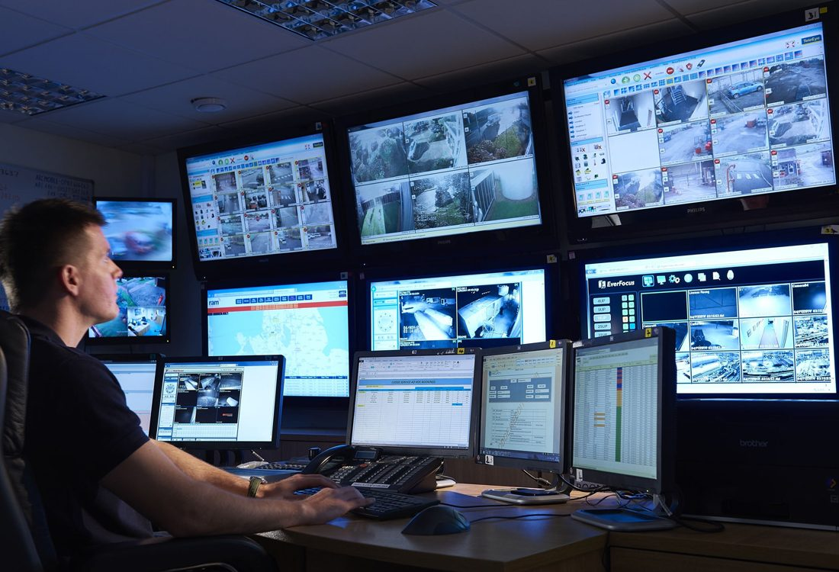
Introduction:
La vidéo-surveillance autoroutière comprend la surveillance à distance, tous type de véhicules sur les autoroutes afin de gérer le trafic routier en cas de bouchons. Ce système est géré par un agent spécialisé.

Slide 10
Problématique

Slide 11

Problématique:
Le modèle et son type
L’Algorithme approprié
Cette problématique consiste à faire le choix entre, concevoir un modèle depuis le début, ou bien choisir un modèle existant et travailler dessus.
Il existe nombreux algorithmes de detection des véhicules, notamment YOLO qui est le plus connu et utilisé ces dernières années.
Modèle
Algorithme
Cadres (Bounding boxes)
Représentation des données
Détection des véhicules
Cadres génèré pour la détection
Représentation des données
La détection des véhicules va génèrer les cadres qui englobe chaque véhicule dans soit une image ou une séquence vidéo.
Les données de base sont représentés sous forme de matrices à 3 dimensions parce qu’il y a 3 canaux de couleurs, RGB, et les résultats finaux sont mis sous forme d’un vecteur qui représente essentiellement l’information sur les cadres de detection, la classe détectée et coordonnées du centre des cadres .

Slide 12
Etat de l’art

Slide 13
Etat de l’art
2017
2019
Boîtes évolutives pour la détection rapide de véhicules
Détection d’objet avec LIDAR
Formation d'un détecteur d'objet rapide pour les images de la LiDAR à l'aide de données étiquetées programme nant de capteurs à résolution supérieure
2018
2019
SINet
YOLOv3 gaussien:
CNN insensible à l'échelle pour la détection rapide de véhicules
un détecteur d’objets précis et rapide utilisant l’incertitude de localisation pour la conduite autonome

Slide 14
Cadres évolutifs pour la détection des véhicules

Slide 15
SiNet

Slide 16
Détection d’objet avec LIDAR

Slide 17
YOLOv3 gaussien

Slide 18
Expériences et résultats

Slide 19
Expériences et résultats

Slide 20
Présentation de notre travail
Résultats obtenus
Application de l’algorithme de détection
Dans notre cas c’est YOLOv3
Training du modèle
Le choix de l’architecture du modèle, l’application du principe de transfert learning et l’évaluation du modèle
BDD
Préparation de la base de donnée
Qui comprend l’étiquetage, le redimensionement et le remodelage de les images
Notes:
<numéro>

Slide 21
Préparation de la base de données
Notes:
<numéro>

Slide 22
Préparation de la BDD
Etiquetage
choix de la BDD
Redimensionnement
01
Choix de la base de donéees
02
Etiquetage des images
La base de données qu’on a utilisé nommé CAR est une base de données qui englobe plus de 16000 voitures tous genre confendu
En utilisant le programme LABELIMAGE qui est un logiciel permettant de faire facilement l’étiquetage de notre base de donnée manuellement
03
Redimensionnement
Permettre aux images d’avoir la même taille pour que le traitement se face plus facilement

Slide 23
Training du modèle

Slide 24
Choix du modèle
Training du modèle
DN
Darknet19-53
90% Acc
30 fps
MN
71% Acc
20 fps
MobileNet
95% Acc
10 fps
VGG
VGG16
NM
30% Acc
? fps
Notre modèle

Slide 25
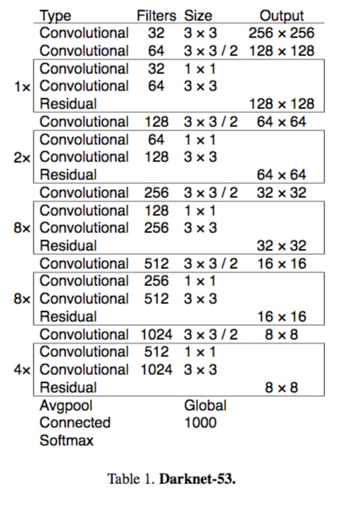
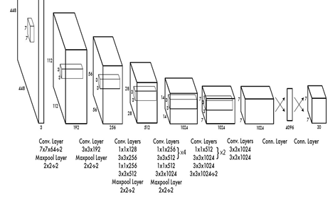
Architecture Darknet19-53

Slide 26
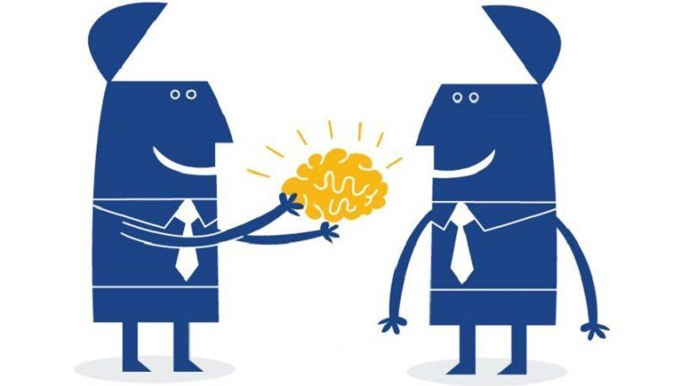
Transfert learning

Slide 27
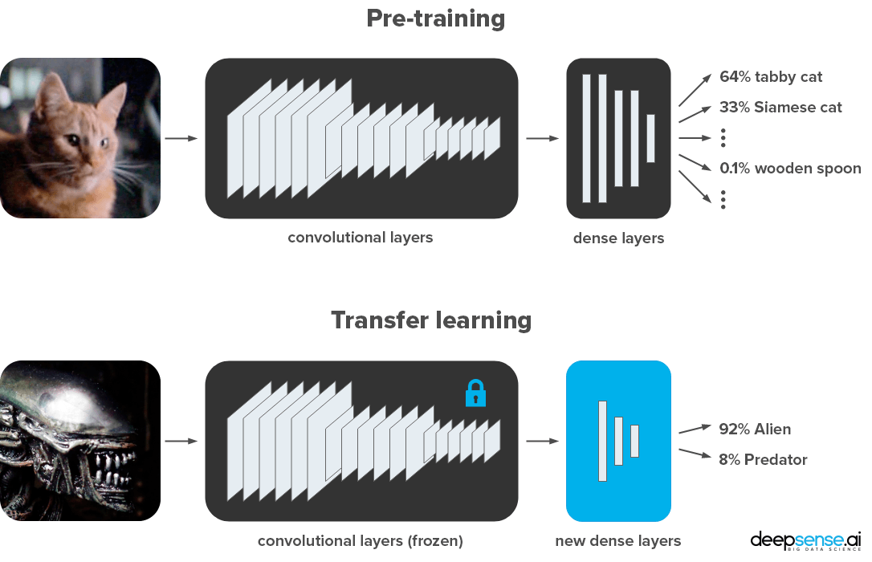
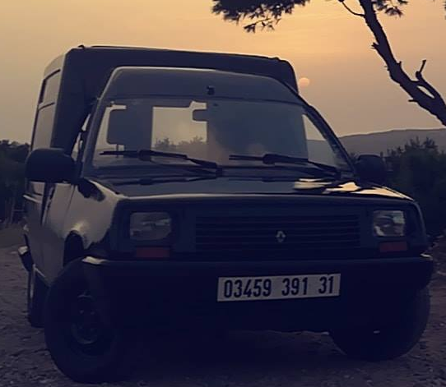

Transfert Learning
64% Voiture
33% Bus
0.01% personne
90% Voiture
10% Pas-voiture

Slide 28
Algorithme utilisé
YOLO

Slide 29

YOLO
Yolo (You only look once) est un algorithme de détection des objets en temps réel
Il est considéré comme étant l’un des algorithme les plus performants, rapport vitesse et précision
Son principe est simple

Slide 30
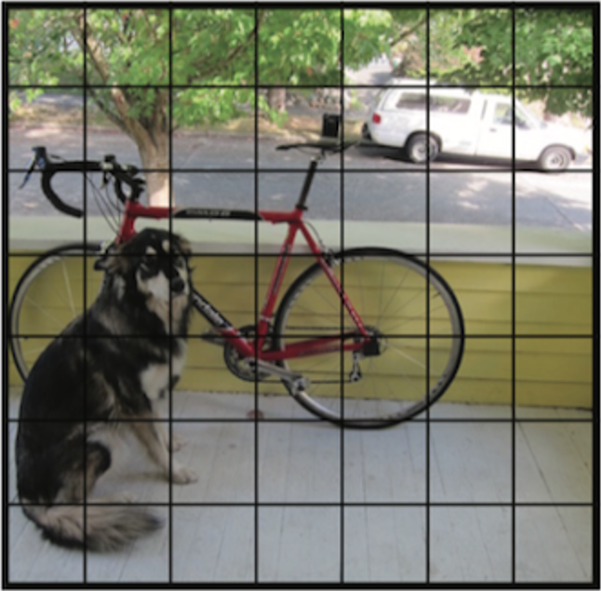
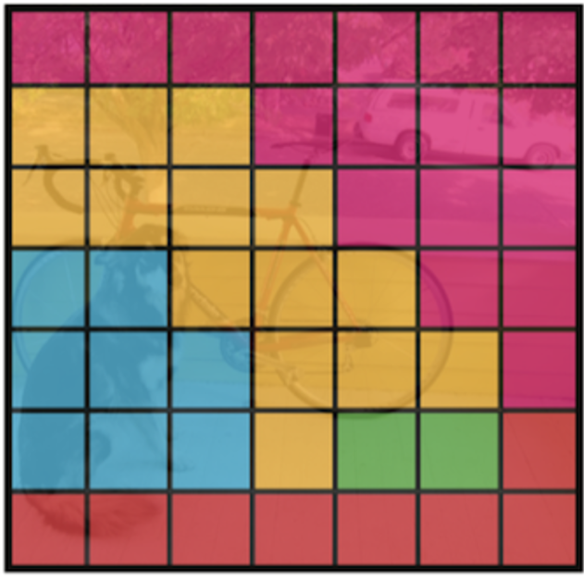
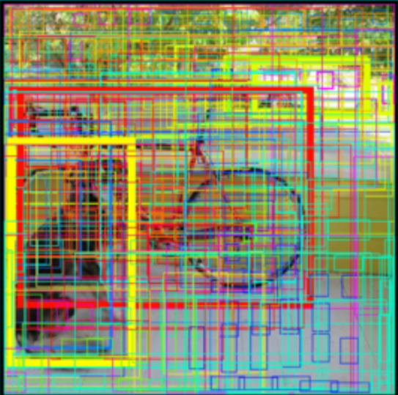
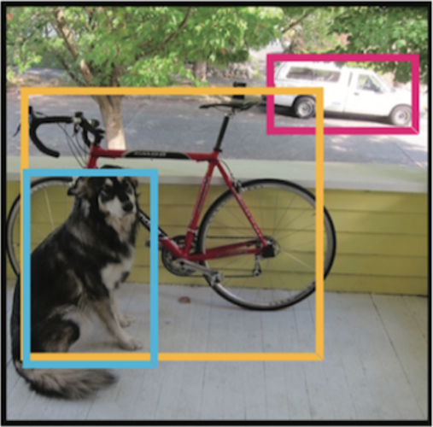
Principe de YOLO
Division de l’image en grille
Utilisation de l’algorithme K-means
Positionnement des cadres englobants
Résultat final de la détection
Notes:
<numéro>

Slide 31
Résultats obtenus

Slide 32
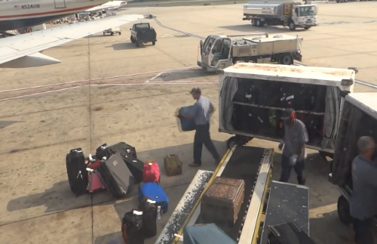
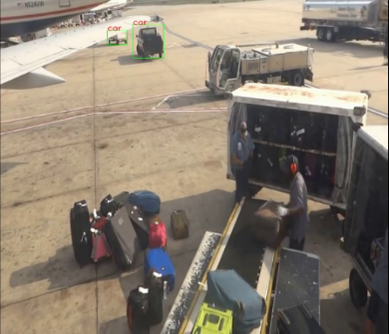
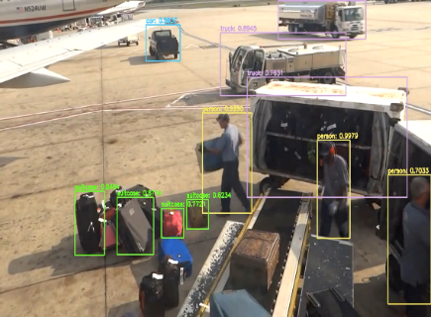
Résumé du travail
Architecture du modèle Darknet19-53
Modèle Darknet19-53
Transfert learning
BDD
Modèle entrainé
Application de l’algorithme yolov3
Application de l’algorithme yolov3
Notes:
<numéro>

Slide 33
Conclusion et perspectives

Slide 34
Conclusion
La détection des objets est un domaine passionnant vaste et qui ne cesse d’évoluer a une vitesse exponentielle.
L’ensemble des étapes citées ont été méticuleusement étudiées afin d’obtenir la meilleure détection possible.
Les résultats obtenus nous incite à le développer notre travail
Combiner l’application qu’on a conçue aux caméras installées ces derniers temps dans l’ensemble des routes algériennes, permettrait de la sécurité d’autrui

Slide 35
Perspectives
Créer un dispositif dédié pour les personnes aveugles afin de les assister lors de leurs parcours dans les rues, ainsi les prévenir en cas de passage sur une route, s’il y a un véhicule qui approche vers eux.
Procéder au tracking des voitures potentiellement suspectes en termes de conduites dangereuses pour remédier au problème de conduite délinquante.
Création d’une application mobile basée sur notre algorithme qui permettrait non-seulement la détection des véhicules mais aussi leurs type, modèle et couleur.
Concevoir un système de conduite autonome dédié au trames.
Notes:
<numéro>

Slide 36
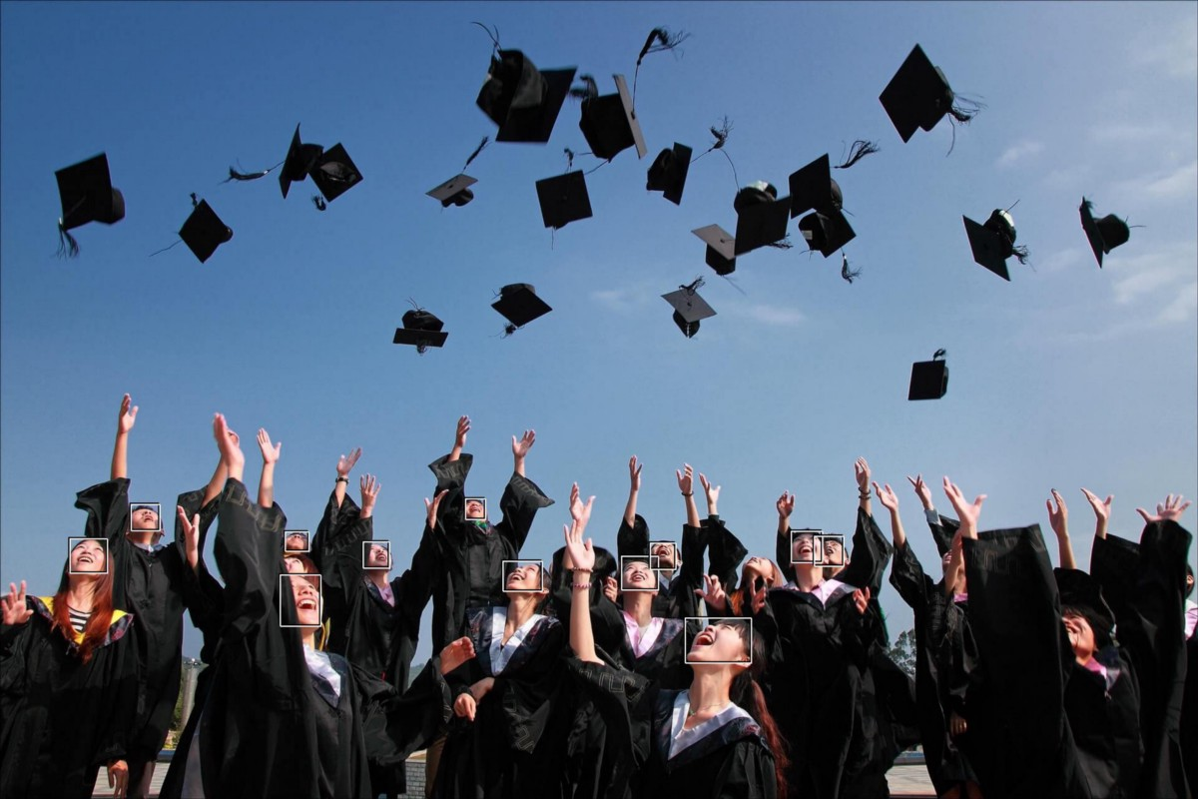
Merci pour votre attention

